Slide 1





Slide 2





1. Trong các vật sau, vật nào dẫn nhiệt tốt?
01
Đôi dép nhựa
02
03
Thanh thép
04
05
Đôi đũa tre

Slide 3
2. Trong các vật sau, vật nào dẫn nhiệt kém?
01
Thìa inox
02
03
Nồi gang
04
05
Đôi đũa tre

Slide 4

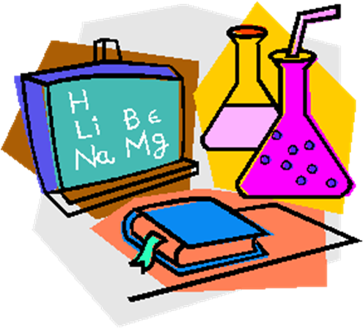




…
Giáo vi
********
* * * * *
(Tiết 2)

Slide 5

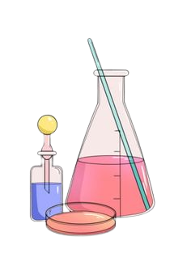
01
02
03
04
05

Slide 6

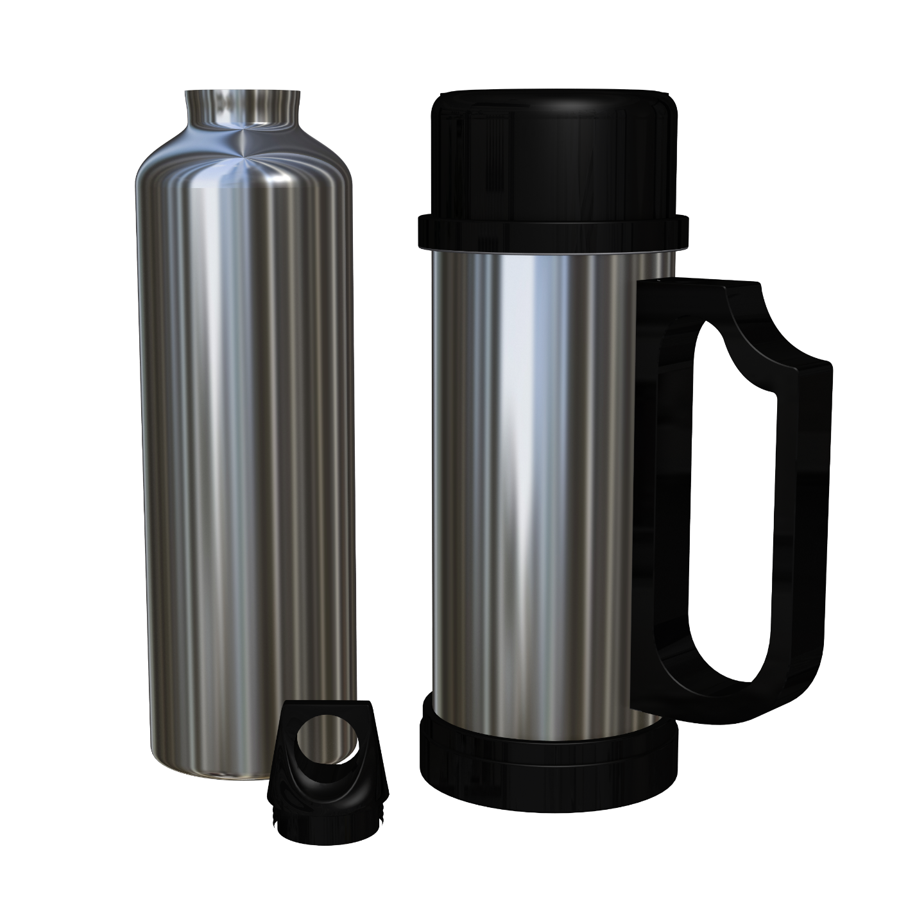
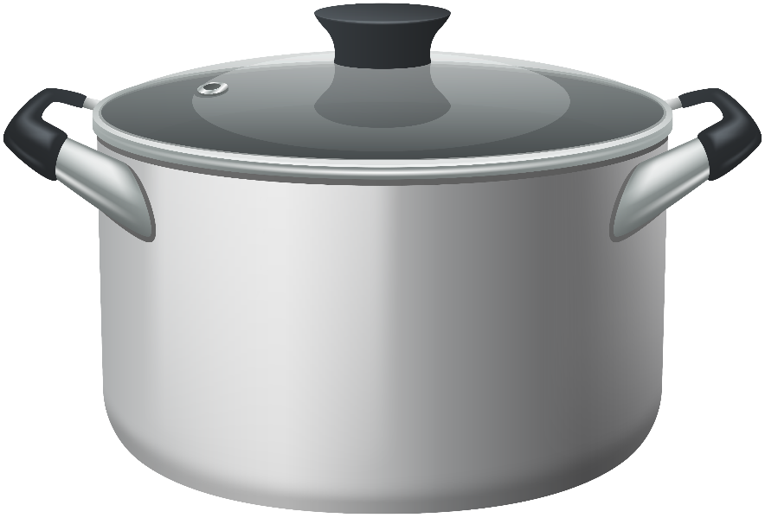
2. Ứng dụng tính dẫn nhiệt của vật
01
02
03
04
05

Slide 7
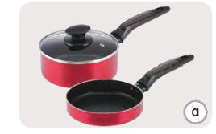
Quan sát hình và trả lời câu hỏi
Bộ phận nào của nồi và chảo (Hình 2a) dẫn nhiệt kém, bộ phận nào dẫn nhiệt tốt?
Cán nồi/chảo dẫn nhiệt kém
Lòng nồi/chảo dẫn nhiệt tốt

Slide 8
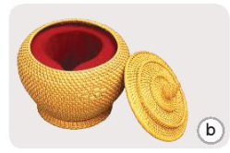
Quan sát hình và trả lời câu hỏi
Để giữ cho nước trong ấm nóng lâu thì giỏ đựng ấm và bên trong giỏ (Hình 2b) cần làm bằng vật dẫn nhiệt tốt hay dẫn nhiệt kém? Nêu tên một số vật có thể sử dụng làm giỏ và lót trong giỏ ấm.
Để giữ cho nước trong ấm nóng lâu thì giỏ đựng ấm và bên trong giỏ cần làm bằng vật dẫn nhiệt kém.
Một số vật có thể sử dụng làm giỏ và lót trong giỏ ấm: xốp, len, bông, nhựa, ...

Slide 9
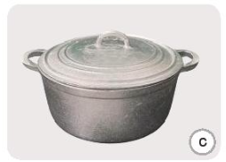
Quan sát hình và trả lời câu hỏi
Nồi gang (Hình 2c) dẫn nhiệt tốt hay dẫn nhiệt kém? Khi chuyển nồi gang rời khỏi bếp lửa cần chú ý điều gì?
Nồi gang dẫn nhiệt tốt.
Khi chuyển nồi gang rời khỏi bếp lửa cần chú ý dùng đồ lót tay cầm vì dễ bị bỏng.

Slide 10
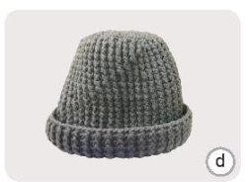
Quan sát hình và trả lời câu hỏi
Vì sao ta thường đội mũ len (Hình 2d) vào những ngày đông giá rét?
Vì len dẫn nhiệt kém giúp cho tai, đầu giữ nhiệt và không bị lạnh.

Slide 11
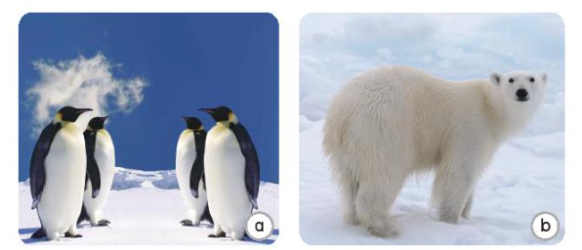
2. Trong thế giới tự nhiên, các loài vật luôn thích nghi với điều kiện biến đổi nhiệt độ của môi trường sống. Quan sát hình 3 và trả lời câu hỏi.
Bộ lông dày của chim cánh cụt và gấu trắng Bắc Cực có tác dụng gì?
Bộ lông dày của chim cánh cụt và gấu trắng Bắc Cực có tác dụng giữ ấm cơ thể chúng

Slide 12
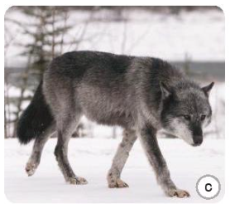
Bộ lông của sói xám rất dày vào mùa đông, rụng vào mùa xuân và mọc trở lại vào mùa thu có tác dụng gì?
Bộ lông của sói xám rất dày vào mùa đông để chống rét, mùa xuân rụng bớt để cơ thể mát vào mùa hè. Đến mùa thu lại mọc lại để chống rét vào mùa đông.

Slide 13
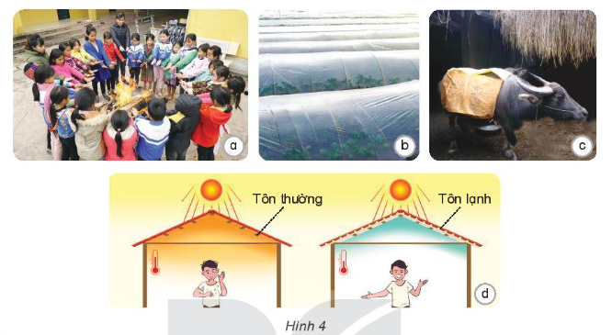
3. Quan sát hình 4. Nêu và giải thích một số cách chống nóng, chống rét cho người, vật nuôi và cây trồng.

Slide 14
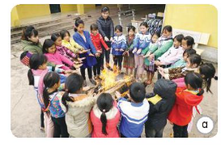
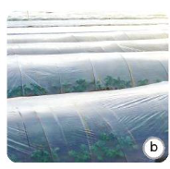
Cô giáo và các bạn đứng quanh đống lửa để sưởi ấm.
Dùng ni lon chống rét cho cây trồng

Slide 15
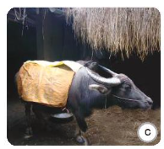
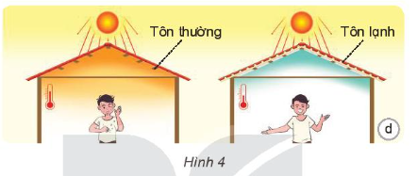
Dùng áo chống rét cho trâu
Lợp mái nhà bằng tôn lạnh thì trong nhà sẽ mát hơn sử dụng tôn thường.

Slide 16

01
02
03
04
05

Slide 17
Vì sao về mùa lạnh, khi vịn tay vào lan can bằng thép ta thấy lạnh hơn khi vịn tay vào lan can bằng gỗ?
Vì thép dẫn nhiệt tốt hơn gỗ

Slide 18
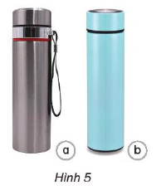
Mẹ bạn Hoa đổ nước sôi vào hai bình giữ nhiệt a và b (Hình 5). Bạn Hoa cầm bình a, tay thấy ấm còn cầm bình b tay không thấy ấm. Bình nào giữ nước nóng lâu hơn? Vì sao?
Bình hình 5b giữ nước nóng lâu hơn bình hình 5a vì nhiệt của nước không bị truyền ra ngoài.

Slide 19
Kể tên một số vật dẫn nhiệt tốt, dẫn nhiệt kém có trong nhà em
Vật dẫn nhiệt tốt: nồi, chảo inox; xoong gang; thìa kim loại,…
Vật dẫn nhiệt kém: Áo len, rèm vải, chăn len,…

Slide 20



01
02
Học ghi nhớ
03
04
05
Chuẩn bị bài tiếp theo

Slide 21


…
********
* * * * *

